Slide 1



Slide 2


Slide 3
Processamento Digital de Imagens
Prof. Esp. Giuliano Robledo Zucoloto Moreira

Slide 4
Apresentação da Disciplina e Plano de Ensino
Tópico 0

Slide 5
A disciplina
Processamento Digital de Imagens
CH: 60 (sessenta) horas
Teoria 45 (quarenta e cinco) horas
Prática 15 (quinze) horas
Aulas: 72 (setenta e duas)
Teoria 54 (cinquenta e quatro) aulas
Prática 18 (dezoito) aulas
A teoria e prática serão desenvolvidas concomitantemente.
Engenharia da Computação – Obrigatória – 9º semestre
Engenharia de Controle e Automação - Optativa
Faremos uso do Ambiente Virtual de Aprendizagem – AVA (Moodle institucional) como repositório da disciplina.

Slide 6

Ementa
Aspectos históricos, aplicações, representação e modelagem matemática de imagens digitais
Aquisição de imagens
Realce/melhoria de imagens no domínio espacial e da frequência
Restauração de imagens
Processamento de imagens coloridas
Morfologia matemática
Segmentação

Slide 7
Recursos
GNU Octave / Matlab
IDE (Integrated Development Environment) + Linguagem de programação + biblioteca OpenCV

Slide 8
Bibliografias
BÁSICA
GONZALES, R. C.; WOODS, R. E. Processamento Digital de Imagens. 3a ed. São Paulo: Longman do Brasil, 2010. JENSEN, J. R.; Introductory Digital Image Processing. 3a ed. Upper Saddle River: Prentice-Hall, 2004.
COMPLEMENTAR
BURGE, M. J. Automação Industrial. 1a ed. Rio de Janeiro: LTC, 2007. NATALE, F. Digital Image Processing: An Algorithmic Introduction using Java. 1a ed. Springer, 2007. SOLOMON, C.; BRECKON, T. Fundamental of Digital Image Processing: A Practical Approach with Examples in Matlab. 1a ed. Wiley, 2011. PITAS, L. Image Processing Algorithms and Applications. 1a ed. Wiley-Interscience, 2000. REED, T. R. Digital Image Sequence Processing, Compression and Analysis. 1a ed. CRC Press, 2004.

Slide 9
Avaliação, média, aprovação, prova final, média final e reprovação
Instrumentos e atribuição de valores de cada instrumento, cálculos de médias e apuração de frequência e resultado conforme reza a Organização Didática do IFMT.
Quanto aos instrumentos e número de instrumentos serão arbitrados pelo professor no decorrer do semestre, que avisará previamente os(as) estudantes.
De antemão é prevista a aplicação de uma prova escrita e de um trabalho, valendo 10 pontos cada.
DATAS PREVISTAS DE AVALIAÇÕES
1ª AVALIAÇÃO | 2ª AVALIAÇÃO | PROVA FINAL
07/03/2019 | 06 e 11/06/2019 | 18/06/2019

Slide 10
Cronograma
Nº DE AULAS | PERÍODO | TIPO* | Capítulo | CONTEÚDOS
02 | 05/02/2019 | T | 1 | Aspectos históricos, aplicações, representação e modelagem matemática de imagens digitais.
02 | 07/02/2019 | T | 2 | Aquisição de imagens.
12 | 12/02/2019 a 28/02/2019 | T/P | 3 | Realce/melhoria de imagens no domínio espacial.
02 | 07/03/2019 | T/P | 1, 2, 3 | AVALIAÇÃO: Prova escrita.
10 | 12/03/2019 a 26/03/2019 | T/P | 4 | Realce/melhoria de imagens no domínio da frequência.
10 | 28/03/2019 a 09/04/2019 | T/P | 5 | Restauração de imagens.
10 | 11/04/2019 a 27/04/2019 | T/P | 6 | Processamento de imagens coloridas.
14 | 30/04/2019 a 21/05/2019 | T/P | 8 | Morfologia matemática.
12 | 23/05/2019 a 06/06/2019 | T/P | 9 | Segmentação.
02 | 11/06/2019 | T/P | Todos | AVALIAÇÃO: Entrega/apresentação do trabalho da disciplina.
02 | 13/06/2019 | T/P | Conforme demanda e tempo | Revisão para Prova Final.
02 | 18/06/2019 | T | Todos | Prova Final.

Slide 11
Aspectos históricos, aplicações, representação e modelagem matemática de imagens digitais
Tópico 1

Slide 12
Aspectos históricos
Capítulo 1

Slide 13
Aplicações
Classificação por fonte de geração
Espectro eletromagnético | Acústica
Ultrassônica | Eletrônica
“Hoje em dia, não existe praticamente nenhuma área de empreendimento técnico que não seja impactada de uma forma ou de outra pelo processamento digital de imagens.” (GONZALEZ; WOODS, p. 5).

Slide 14
Espectro eletromagnético
Raios gama
Raios-X
Ultravioleta
Infravermelho
Micro-ondas
Ondas de rádio
Medicina nuclear
Observações astronômicas
Medicina
Indústria
Astronomia
Litografia
Inspeção industrial
Microscopia
Lasers
Imagens biológicas
Observações astronômicas
Microscopia óptica
Astronomia
Sensoriamento remoto
Indústria
Segurança
Radar
Medicina
Astronomia

Slide 15
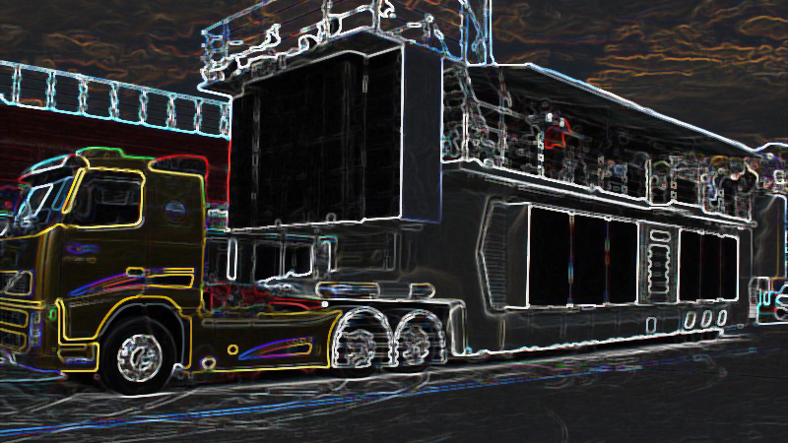
Acústica
Som!
Exploração geológica
Indústria
Medicina
Esta Foto de Autor Desconhecido está licenciado em CC BY-SA

Slide 16
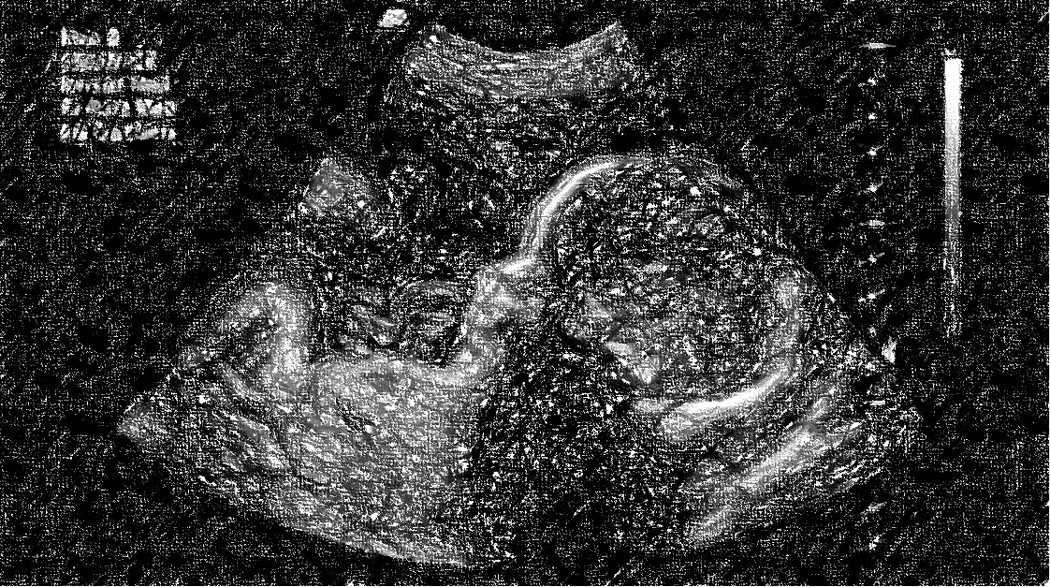
Ultrassônica
Ultrassom
Medicina
Esta Foto de Autor Desconhecido está licenciado em CC BY-SA-NC

Slide 17
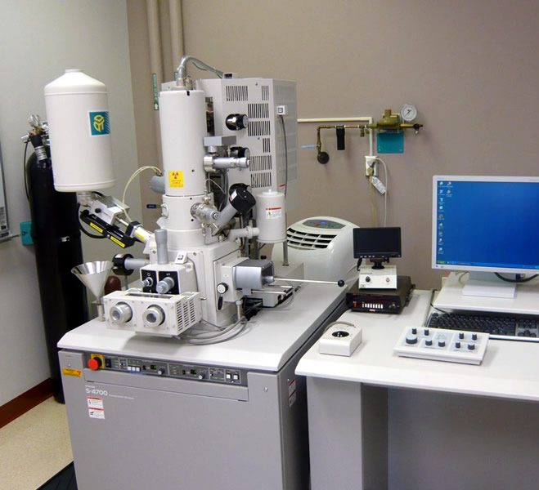
Eletrônica
Feixe de elétrons
Esta Foto de Autor Desconhecido está licenciado em CC BY-SA-NC

Slide 18
Passos fundamentais em PDI
Base de conhecimentos
Aquisição de imagens
Filtragem e realce de imagens
Restauração de imagens
Processamento de imagens coloridas
Wavelets e processamento multirresolução
Compressão
Processamento morfológico
Segmentação
Representação e descrição
Reconhecimento de objetos
Fonte: Gonzalez e Woods (2010, p.16)

Slide 19
Representação e modelagem matemática de imagens digitais
O que se transforma em imagem?

Slide 20
O que se transforma em imagem?
Podemos responder esta pergunta com auxílio da Física.
Precisamos compreender o que são imagens reais e imagens virtuais!
Outros conceitos nos ajudarão a elaborar a resposta a esta pergunta.
“Uma imagem real, por outro lado, é aquela que pode ser produzida em uma superfície, como em uma folha de papel ou em uma tela de cinema. Podemos ver uma imagem real (caso contrário os cinemas estariam vazios), mas, nesse caso, a existência da imagem não depende da presença de espectadores.” (HALLIDAY; RESNICK; WALKER, 2012, p. 37).
Uma imagem virtual “existe apenas no cérebro, embora pareça existir no mundo real” (HALLIDAY; RESNICK; WALKER, 2012, p. 37). É o caso de se observar o espelho, apesar de parecermos estar atrás do espelho, não estamos! É diferente de ver a imagem real de uma pessoa presente no campo visual.

Slide 21
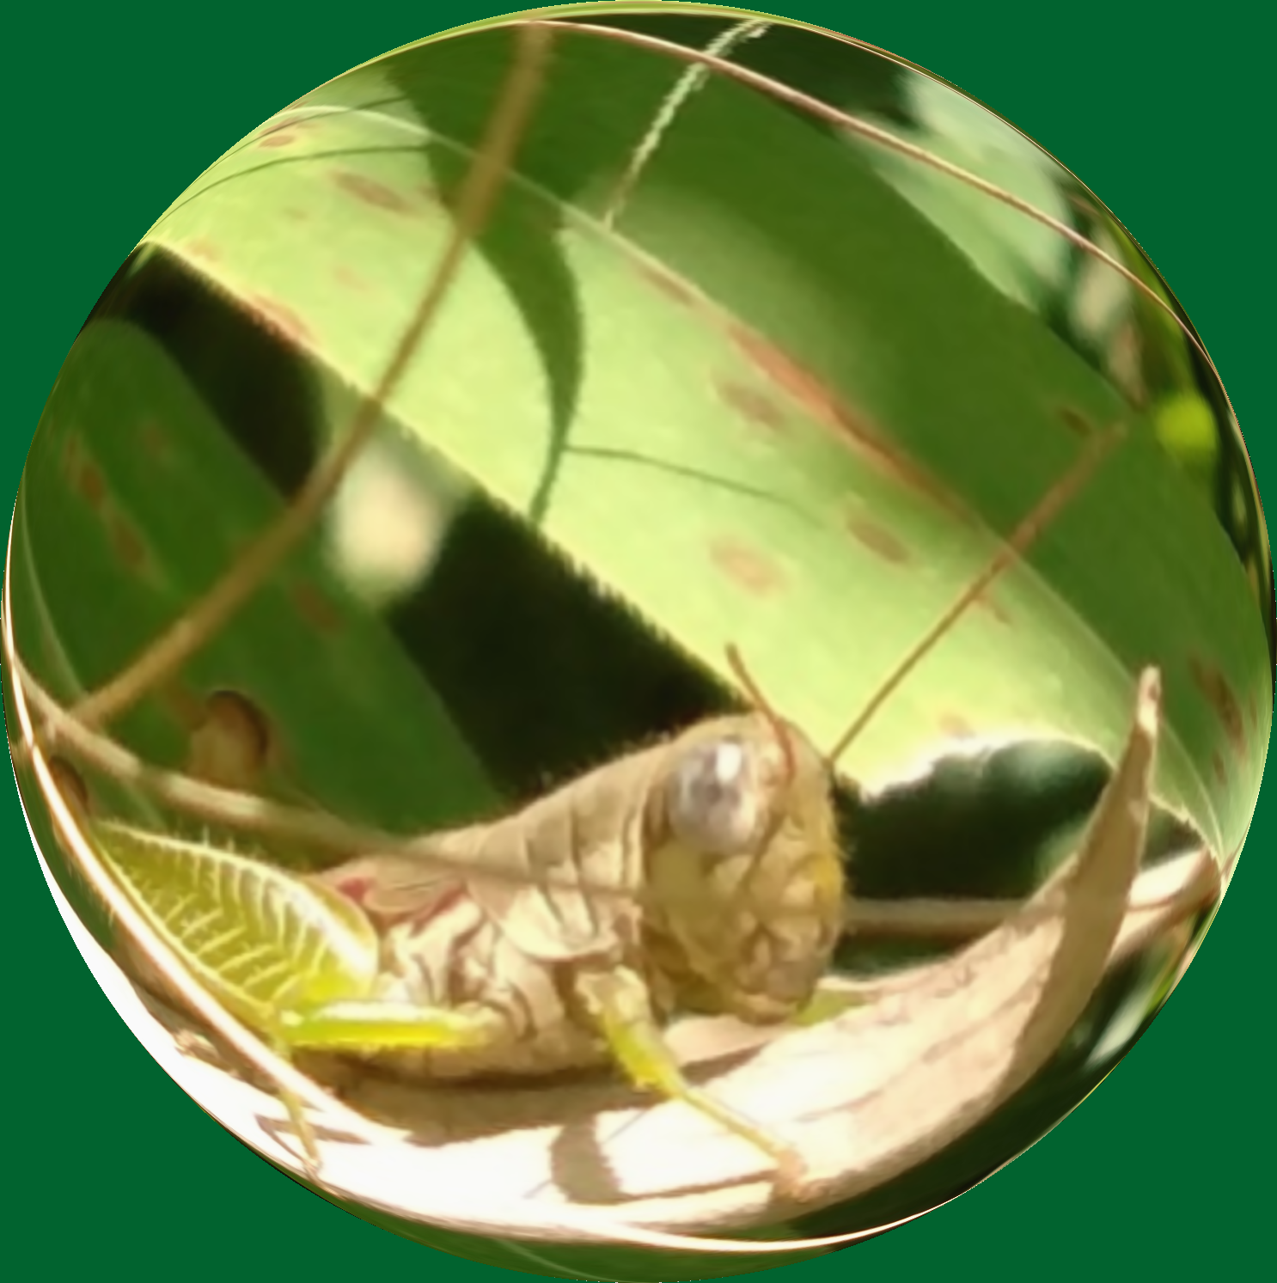
Tá grilado(a)?
Conhecimentos de Física são essências para nós da Área das Engenharias!
Fonte: do Autor.

Slide 22
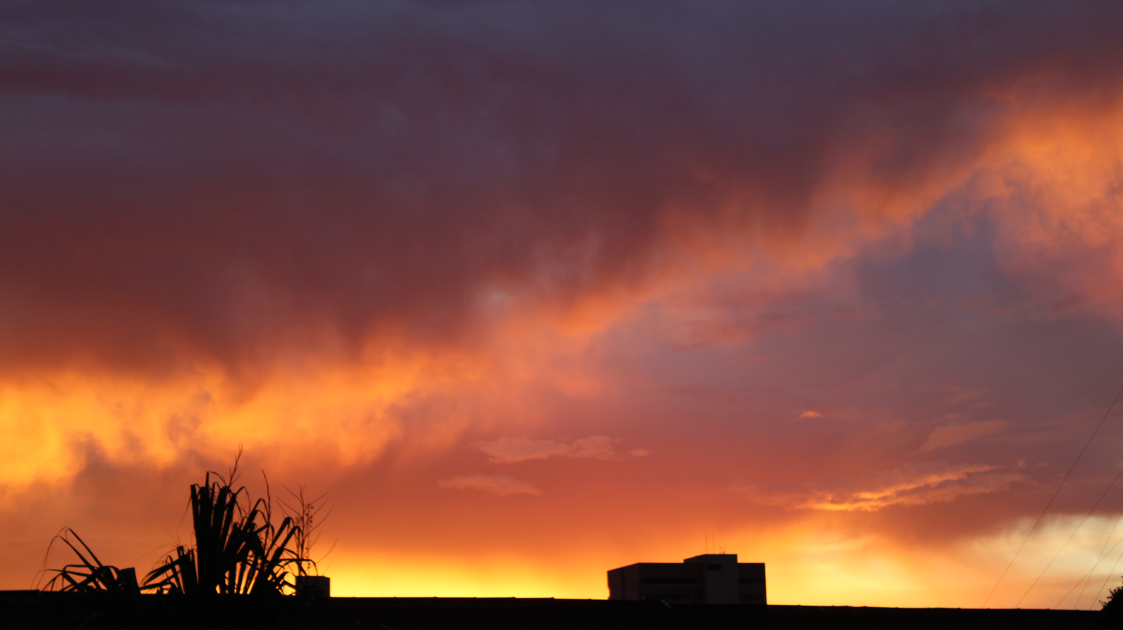
Ainda tá grilado(a)?
Vamos simplificar?
Imagem real não depende do observador para existir.
Imagem virtual depende do observador para existir.
(HALLIDAY; RESNICK; WALKER, 2012, p. 37).

Slide 23
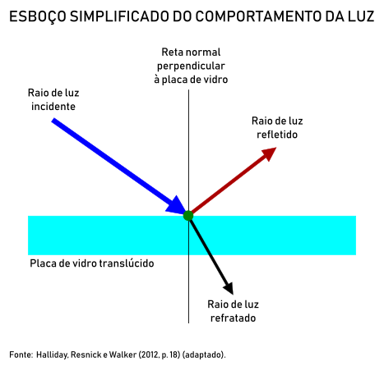
Como se transforma em imagem?
Podemos responder esta pergunta com auxílio da Física.

Slide 24
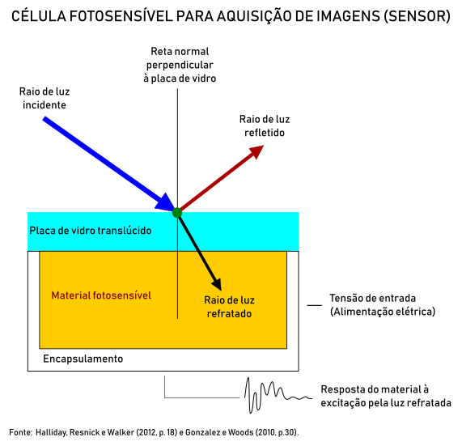
Como se transforma em imagem?
A resposta dos sensores é afetada por diversos fatores, dentre eles as condições ambientais durante a aquisição da imagem e a qualidade dos elementos sensores em si (GONZALEZ; WOODS, 2010, p. 205), inclusive o núcleo de material fotossensível.

Slide 25

Como se transforma em imagem?
Quando temos uma única célula para aquisição de imagem dizemos que dispomos de um sensor pontual.
Se colocarmos diversas destas células conectadas em sequência formando uma linha dispomos de um senor linear.
Se agruparmos diversas células formando uma matriz de células MxN ou NxN dizemos que dispomos de um sensor matricial.
Nos agrupamentos de células devemos levar em conta o espaço ocupado pelo encapsulamento e o espaço entre células, estes espaços formarão a distância entre cada dois elementos realmente sensores (material fotosensível). Se esta distância não for suficientemente pequena para atender a aplicação, haverá distorção entre a cena e a captura.
Outro ponto a ser considerado é a frequência de amostragem, assunto a ser abordado no próximo tópico da ementa.

Slide 26
Como se transforma em imagem?
Quando a saída de um sensor

Slide 27
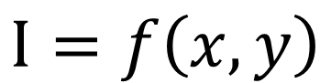
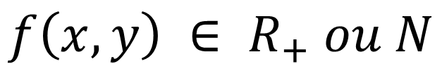
Até que enfim o modelo matemático!
$I=A_{\left[i,j\right]mxn} | i, j, m e n ∈ N^{∗}; i≤m; j≤n$
$$a_{i,j}=f\left(x,y\right)| x e y∈ N^{∗}; x=i;y=j$$
$$f\left(x,y\right) ∈ R_{+} ou N$$
$$I=f\left(x,y\right)$$
No próximo tópico da ementa serão explicadas formas físicas de arranjos de sensores e técnicas para aquisição de imagens, contudo a modelagem matemática é mantida.
Uma imagem digital é uma matriz bidimensional, com pelo menos uma camada, cujos elementos são preenchidos por função de mapeamento de intensidades.

Slide 28
Aquisição de imagens
Tópico 2

Slide 29
Aquisição de imagens
Aprendendo com o olho humano;
Espectro eletromagnético;
Ondas mecânicas;
Sintetização;
Sensores pontual, linear e matricial;
Conversão A/D;
Frequência de amostragem;
Quantização;
Ruído;
Saturação;
Resolução;
Formato;
AVISO:
Vamos reaproveitar ideias apresentadas na disciplina de Processamento Digital de Sinais.

Slide 30
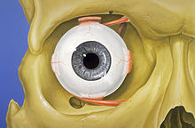
Aprendendo com o olho humano
Capítulo 2
Esta Foto de Autor Desconhecido está licenciado em CC BY-SA

Slide 31
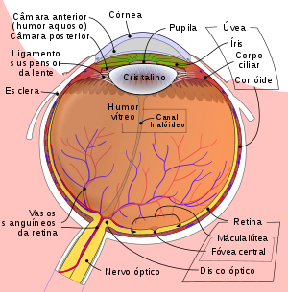
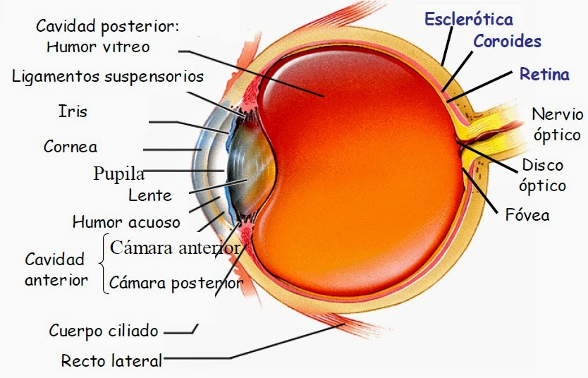
Aprendendo com o olho humano
Esta Foto de Autor Desconhecido está licenciado em CC BY-SA
Esta Foto de Autor Desconhecido está licenciado em CC BY-SA-NC
Esta Foto de Autor Desconhecido está licenciado em CC BY-SA
Esta Foto de Autor Desconhecido está licenciado em CC BY-SA

Slide 32
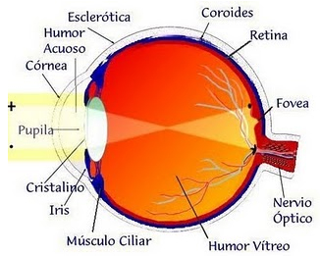
Aprendendo com o olho humano
Esta Foto de Autor Desconhecido está licenciado em CC BY-SA
Esta Foto de Autor Desconhecido está licenciado em CC BY-SA
Esta Foto de Autor Desconhecido está licenciado em CC BY-SA

Slide 33
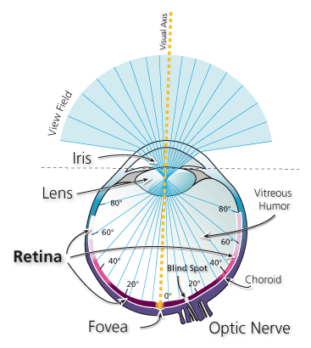
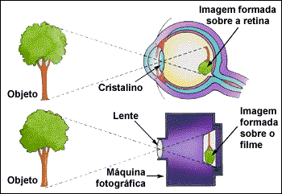
Aprendendo com o olho humano
Esta Foto de Autor Desconhecido está licenciado em CC BY-SA
Esta Foto de Autor Desconhecido está licenciado em CC BY-SA
Esta Foto de Autor Desconhecido está licenciado em CC BY-SA
Esta Foto de Autor Desconhecido está licenciado em CC BY-SA

Slide 34
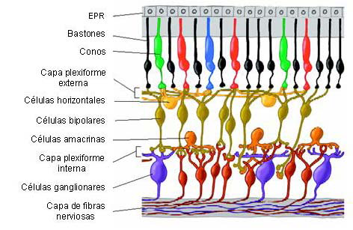
Aprendendo com o olho humano
Esta Foto de Autor Desconhecido está licenciado em CC BY-SA
Esta Foto de Autor Desconhecido está licenciado em CC BY-SA-NC
Esta Foto de Autor Desconhecido está licenciado em CC BY-SA

Slide 35
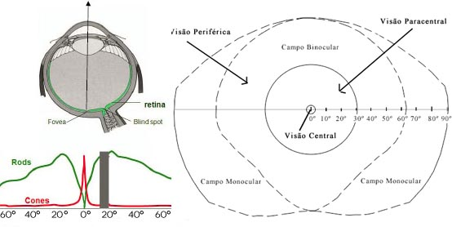
Aprendendo com o olho humano
Esta Foto de Autor Desconhecido está licenciado em CC BY-SA
Fonte: http://memoriadebolso.co.nf/sample-page/page/3 (Acesso em: 07 fev. 2019).
Esta Foto de Autor Desconhecido está licenciado em CC BY-SA

Slide 36
Aprendendo com o olho humano
Cristalino
Pupila
Fóvea
Cones
Bastonetes (bastonoites)
Visão fotópica
Visão escotópica (escurotópica)
Curva de adaptação visual
Vamos para o quadro!

Slide 37
Sintetização de imagens
É uma imagem formada artificialmente por computador por meio de uma função matemática.
Já foram apresentados o espectro eletromagnético e as ondas mecânicas, vamos direto ao ponto!

Slide 38
Sensores
Pontual
Linear
Matricial

Slide 39
Sensor pontual
Olha ele ai denovo!
Normalmente está vinculado a um mecanismo XY. O mecanismo posiciona o sensor em cada coordenada e então e feita a aquisição da intensidade na coordenada.

Slide 40
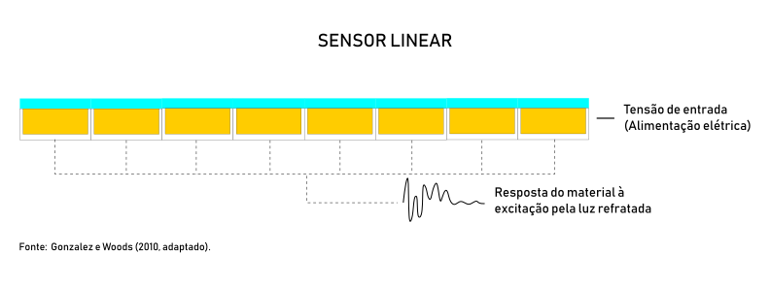
Sensor linear
Olha o sensor pontual denovo!

Slide 41
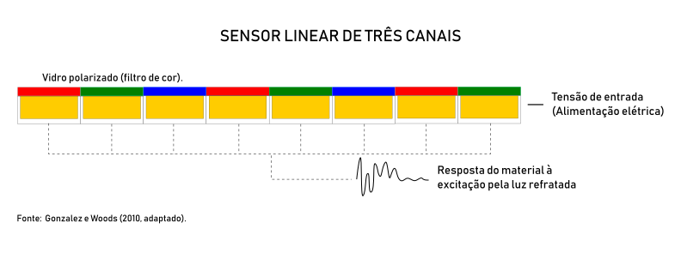
Sensor linear
Olha o sensor pontual denovo, agora polarizado!

Slide 42
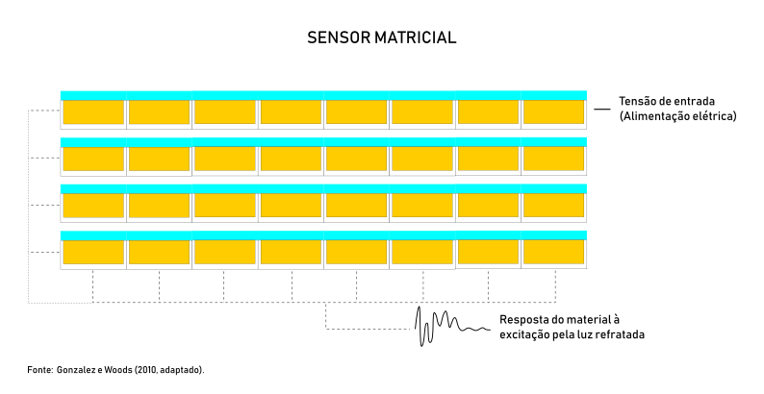
Sensor matricial
E o sensor pontual continua presente!

Slide 43
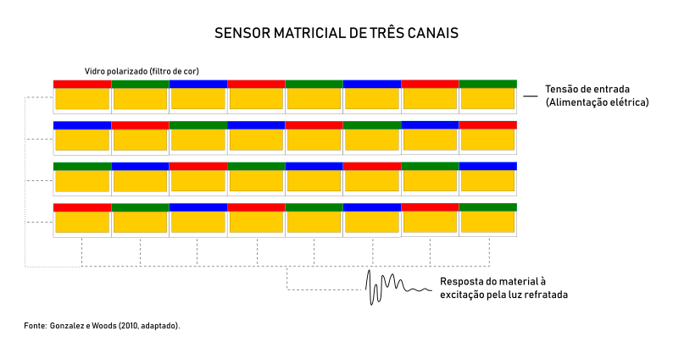
Sensor matricial
E o sensor pontual continua presente!

Slide 44
Feliz?
Fonte: do Autor.

Slide 45
Conversão analógico-digital
Teorias estudadas em PDS

Slide 46
Conversão analógico-digital
Como em PDS!
Conversão analógico-digital | Aliasing
Quantização | Resolução
Ruído | Saturação
Vamos para o Quadro!

Slide 47
Formato
Atividade disponibilizada no AVA.
Fonte: do Autor.

Slide 48
OCTAVE E IMAGENS
Em geral, o Octave suporta quatro tipos diferentes de imagens, imagens em escala de cinza, imagens RGB, imagens binárias e imagens indexadas. Uma imagem em escala de cinza é representada com uma matriz M-by-N na qual cada elemento corresponde à intensidade de um pixel. Uma imagem RGB é representada com uma matriz M-by-N-by-3, onde cada vetor 3 corresponde às intensidades vermelha, verde e azul de cada pixel.
O significado real do valor de um pixel em uma imagem em escala de cinza ou RGB depende da classe da matriz. Se a matriz for de classe, as intensidades de pixel duplo estarão entre 0 e 1, se for da classe uint8, as intensidades estarão entre 0 e 255 e, se for da classe uint16, as intensidades estarão entre 0 e 65535.
Uma imagem binária é uma matriz M-by-N da classe lógica. Um pixel em uma imagem binária é preto se for falso e branco, se for verdadeiro.
Uma imagem indexada consiste em uma matriz M-by-N de inteiros e um mapa de cores C-by-3. Cada inteiro corresponde a um índice no mapa de cores e cada linha no mapa de cores corresponde a uma cor RGB. O mapa de cores deve ser da classe double com valores entre 0 e 1.
Fonte: Manual do Octave.

Slide 49
Realce/melhoria de imagens no domínio espacial
Tópico 3 - A

Slide 50
Transformações de intensidade e filtragem espacial
Transformação de intensidade
Identidade
Filtragem espacial
Fundamentos
Negativo
Logarítmica
Potência (Gama γ)
Partes
Histograma
Convolução e correlação espacial
Representação vetorial da filtragem linear
Geração de máscaras de filtragem
Filtros espaciais de suavização
Filtros espaciais de aguçamento
Combinação de métodos de realce espacial
Técnicas Fuzzy

Slide 51

Transformações de intensidade

Slide 52
T(r) Identidade
Não há alteração na intensidade dos pixels. Pode ser observado na Figura 3.3 (p. 71).

Slide 53
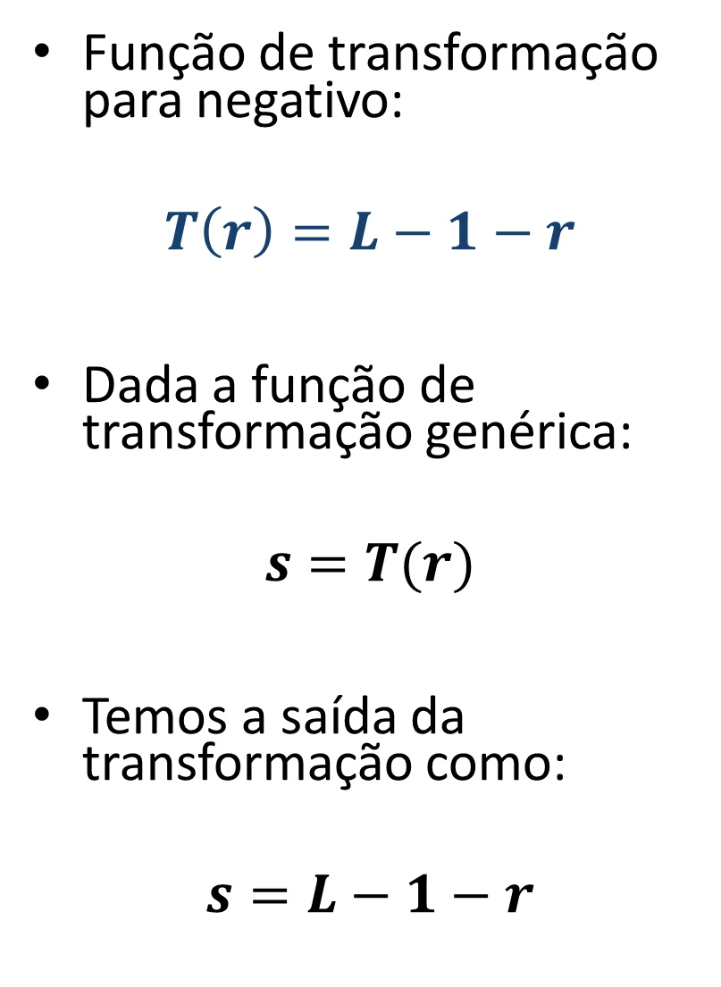
T(r) Negativo
Esta transformação equivale a um negativo fotográfico.
Função de transformação para negativo:
$$T\left(r\right)=L−1−r$$
Dada a função de transformação genérica:
$$s=T(r)$$
Temos a saída da transformação como:
$$s=L−1−r$$

Slide 54
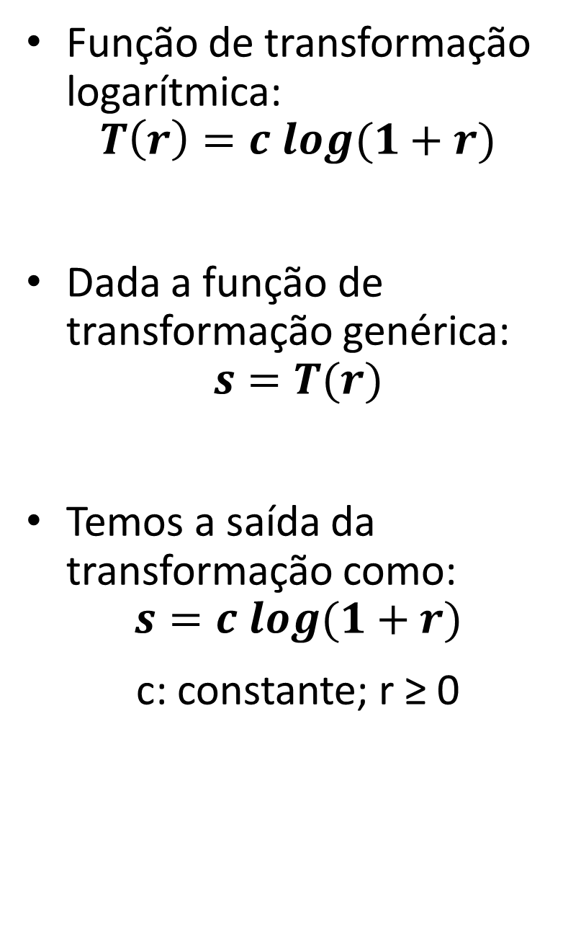
T(r) Logarítmica
Esta transformação é de grande relevância para realçar imagens.
Possibilita mapear uma faixa estreita de baixos valores de intensidade (r) em uma faixa mais ampla (s). Também viabiliza o mapeamento de uma faixa estreita de altos valores de intensidade (r) em uma faixa mais ampla (s).
Logaritmo clareia imagens e logaritmo inverso escurece.
Compressão da faixa dinâmica (L) das imagens com grandes variações de valores de pixels. Útil para análise de Fourier.
Função de transformação logarítmica:
$$T\left(r\right)=c log(1+r)$$
Dada a função de transformação genérica:
$$s=T(r)$$
Temos a saída da transformação como:
$$s=c log(1+r)$$
c: constante; r ≥ 0

Slide 55
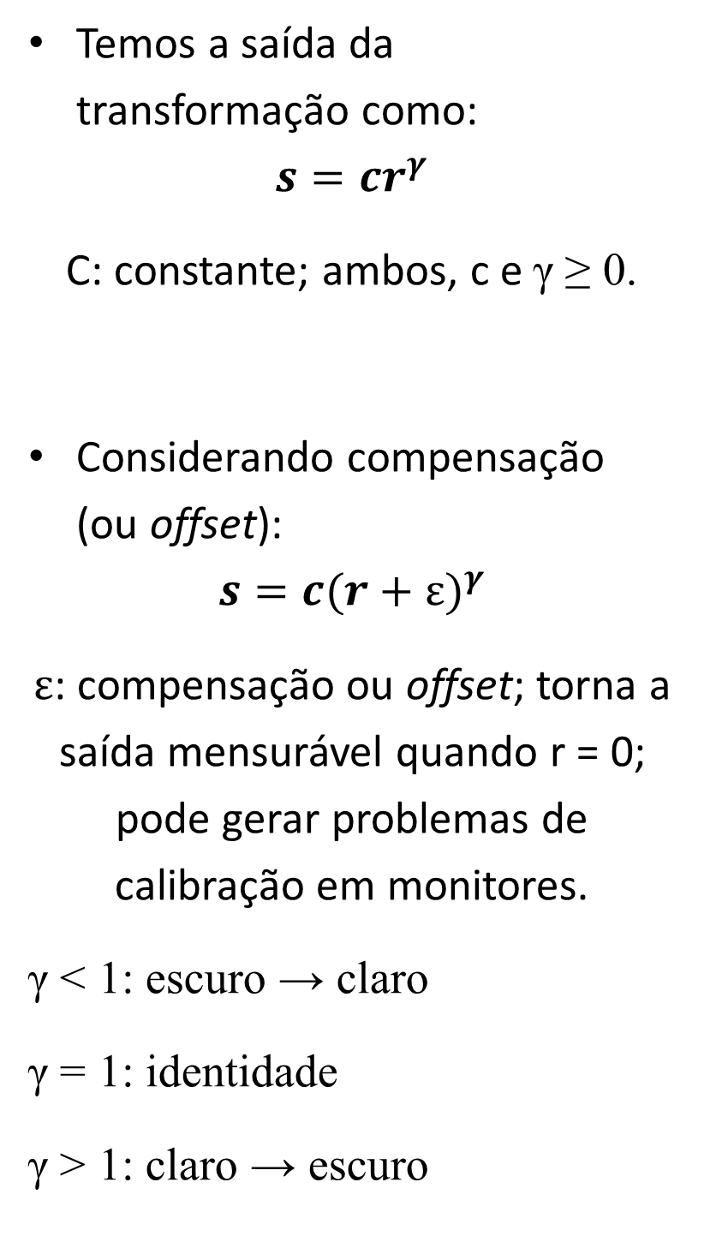
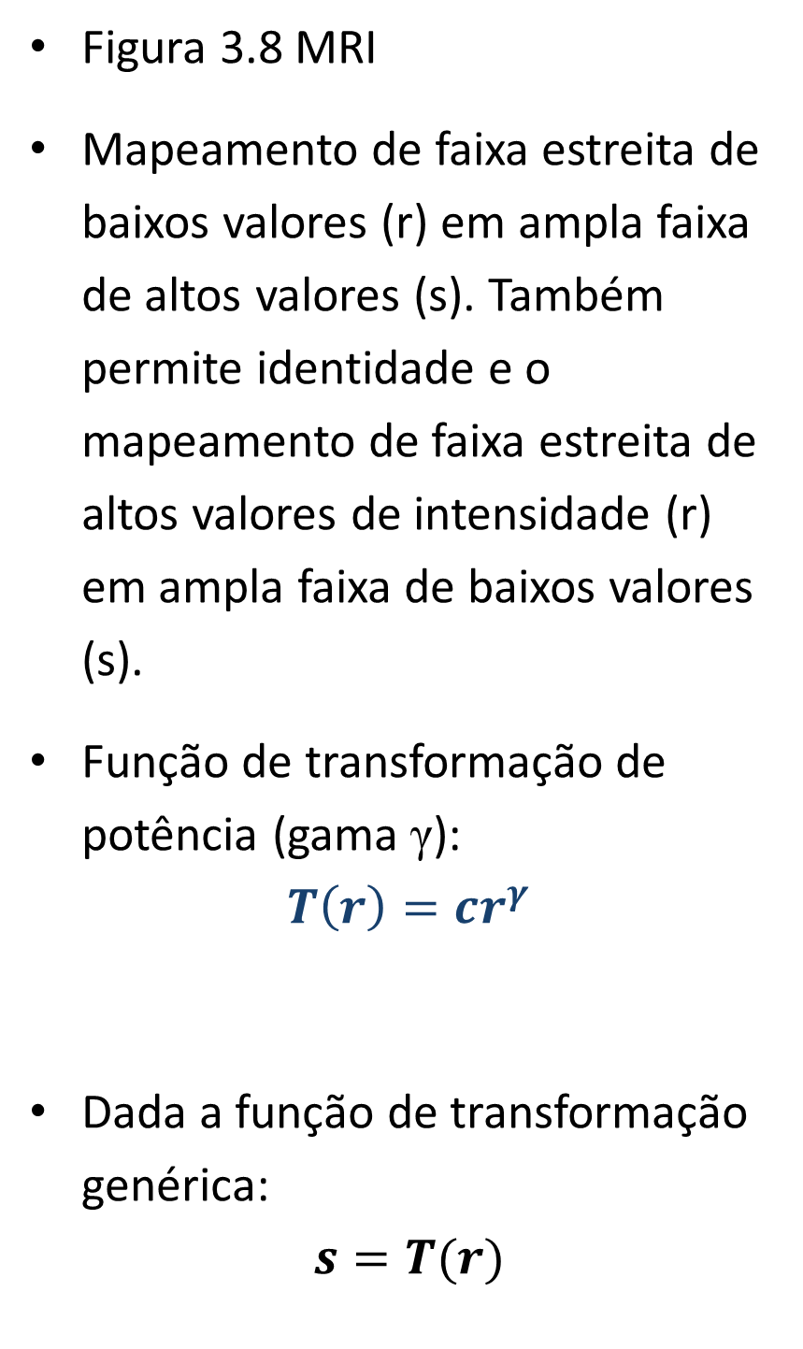
T(r) de Potência (gama γ)
Figura 3.8 MRI
Mapeamento de faixa estreita de baixos valores (r) em ampla faixa de altos valores (s). Também permite identidade e o mapeamento de faixa estreita de altos valores de intensidade (r) em ampla faixa de baixos valores (s).
Função de transformação de potência (gama γ):
$$T\left(r\right)=cr^{γ}$$
Dada a função de transformação genérica:
$$s=T(r)$$
Temos a saída da transformação como:
$$s=cr^{γ}$$
C: constante; ambos, c e γ ≥ 0.
Considerando compensação (ou offset):
$$s=c{(r+ε)}^{γ}$$
$ε$: compensação ou offset; torna a saída mensurável quando r = 0; pode gerar problemas de calibração em monitores.
γ < 1: escuro → claro
γ = 1: identidade
γ > 1: claro → escuro

Slide 56

T(r) por partes
Alargamento de contraste
Fatiamento de níveis de intensidade
Fatiamento por planos de bits

Slide 57

T(r) Alargamento de contraste
Figura 3.10
Dois pontos de controle utilizados nos exemplos p₁(r₁, s₁) e p₂ (r₂, s₂)
Identidade
r₁ = s₁ e r₂ = s₂
Limiarização
r₁ = r₂; s₁ = 0 e s₂ = L-1
Em geral: r₁ ≤ r₂ e s₁ ≤ s₂
Função com valor único e monotonicamente crescente

Slide 58
T(r) Fatiamento de níveis de intensidade
Figuras 3.11 e 3.12
Várias formas de implementação.
Uma metodologia consiste em exibir faixas de valores como valores únicos.
“Exemplo”
Considerando uma imagem com faixa dinâmica (L) de 8 bits (256 tons), o fatiamento de dois níveis, um 0 e outro L-1 e o limite inferior do nível L-1 sendo 128 pode-se afirmar que todos os pixels com intensidade de 0 a 127 serão mapeados como 0 e todos os pixels com intensidade com intensidade de 128 a 255 serão mapeados como 255 (L-1).

Slide 59
T(r) Fatiamento por planos de bits
Pesos dos bits no pixel
Enfatiza a contribuição feita à aparência final da imagem por bits específicos
Uma imagem de 8 bits pode ser vista como 8 planos de 1 bit
Figura 3.14
A reconstrução é realizada multiplicando-se os pixels do enésimo plano pela constante 2^{n-1}.
Representa converter o enésimo bit significativo em um decimal, multiplicar cada plano por sua constante correspondente e somar todos os planos para obter a imagem em tons de cinza.

Slide 60

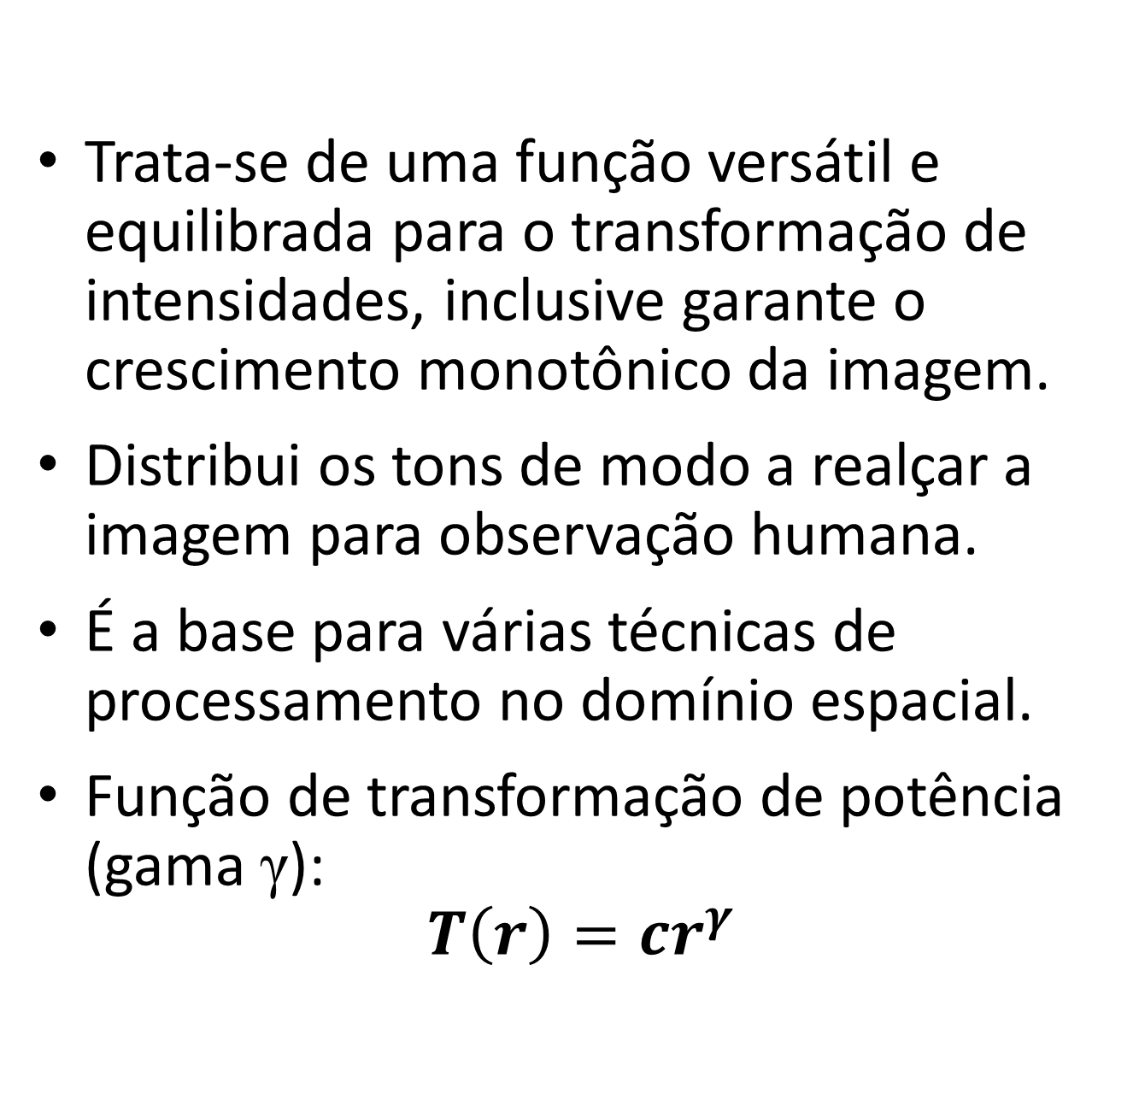
T(r) Histograma
Trata-se de uma função versátil e equilibrada para o transformação de intensidades, inclusive garante o crescimento monotônico da imagem.
Distribui os tons de modo a realçar a imagem para observação humana.
É a base para várias técnicas de processamento no domínio espacial.
Função de transformação de potência (gama γ):
$$T\left(r\right)=cr^{γ}$$

Slide 61
T(r) Histograma
Figura 3.8 MRI
Mapeamento de faixa estreita de baixos valores (r) em ampla faixa de altos valores (s). Também permite identidade e o mapeamento de faixa estreita de altos valores de intensidade (r) em ampla faixa de baixos valores (s).
Função de transformação de potência (gama γ):
$$T\left(r\right)=cr^{γ}$$
Dada a função de transformação genérica:
$$s=T(r)$$
Temos a saída da transformação como:
$$s=cr^{γ}$$
C: constante; ambos, c e γ ≥ 0.
Considerando compensação (ou offset):
$$s=c{(r+ε)}^{γ}$$
$ε$: compensação ou offset; torna a saída mensurável quando r = 0; pode gerar problemas de calibração em monitores.
γ < 1: escuro → claro
γ = 1: identidade
γ > 1: claro → escuro

Slide 62
Filtragem espacial

Slide 63
Fundamentos
Nosso estudo sobre filtragem espacial envolve o Capítulo 3 do Livro texto
Um dos motivos pelos quais se estuda Cálculo Numérico!
Vamos usar interpolação!

Slide 64

Convolução e correlação espacial

Slide 65
Correlação espacial
Consiste em se fazer uma soma de produtos entre cada pixel e sua vizinhança na imagem por uma matriz contendo um filtro e armazenar cada soma de produtos na respectiva posição do pixel da imagem em uma imagem de saída.
O produto é calculado de maneira cartesiana. Centraliza-se de forma sobreposta o pixel de interesse e o centro do filtro, assim se produz uma projeção do filtro sobre a imagem. Estabelece-se um referencial cartesiano relativo sobre os elementos contidos na projeção, tanto da imagem quanto do filtro. A multiplicação é realizada entre cada elemento de mesmo índice cartesiano e esta soma é guardada em um acumulador.
Efetuada a acumulação de todas as multiplicações envolvidas na projeção, adota-se o cartesiano absoluto da imagem de entrada e transfere-se o valor acumulado para um pixel da imagem de saída na posição cartesiana correspondente à do pixel da imagem de entrada.
A posição inicial do centro do filtro dista da margem da imagem de entrada com borda (W/2)+1, sendo W a dimensão (largura/altura) do filtro.
O procedimento é executado em forma de varredura, com deslocamento unitário, sendo executado o processo de soma de produtos para cada projeção completa sobre a imagem de entrada alargada.
ATENÇÃO!
Para realizar a soma de produtos de forma correta é necessário acrescentar uma borda vazia com tamanho do filtro menos um contornando a imagem de entrada, formando uma imagem de entrada alargada.

Slide 66
Tá grilado(a)?
Vamos entender visualmente!
Fonte: do Autor.

Slide 67
Correlação espacial
ATENÇÃO!
Para realizar a soma de produtos de forma correta é necessário acrescentar uma borda vazia com tamanho do filtro menos um contornando a imagem de entrada, formando uma imagem de entrada alargada.

Slide 68
Convolução espacial

Slide 69
Representação vetorial da filtragem linear

Slide 70
Geração de máscaras de filtragem

Slide 71
Filtros espaciais de suavização

Slide 72
Filtros espaciais de aguçamento

Slide 73
Combinação de métodos de realce espacial

Slide 74
Técnicas Fuzzy

Slide 75
Realce/melhoria de imagens no domínio da frequência
Tópico 3 - B

Slide 76
Restauração de imagens
Tópico 4

Slide 77
Processamento de imagens coloridas
Tópico 5

Slide 78
Morfologia matemática
Tópico 6

Slide 79
Segmentação
Tópico 7

Slide 80
Referências

Slide 81
O que se transforma em imagem?
Referência: HALLIDAY, David; RESNICK, Robert; WALKER, Jearl. Fundamentos de Física: Óptica e Física Moderna. 9. ed. Volume 4. Rio de Janeiro: Ltc, 2012. 420 p. Tradução de Ronaldo Sérgio de Biasi.
Citação com autor incluído no texto: Halliday, Resnick e Walker (2012)
Citação com autor não incluído no texto: (HALLIDAY; RESNICK; WALKER, 2012)
Uma imagem real, por outro lado, é aquela que pode ser produzida em uma superfície, como em uma folha de papel ou em uma tela de cinema. Podemos ver uma imagem real (caso contrário os cinemas estariam vazios), mas, nesse caso, a existência da imagem não depende da presença de espectadores.

